Slide 1
Дворовые игры наших родителей
Цель: формирование здорового образа жизни через интерес к дворовым играм, установление партнерских отношений между старшим и младшим поколением, а так же возрождение забытых игр.
Выполнила воспитатель Кущнаренко Наталья Михайловна
2024 г.

Slide 2
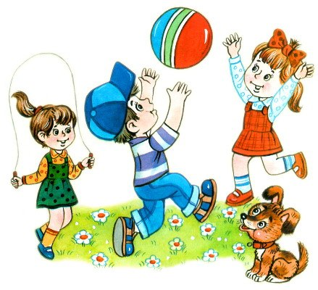
Детские дворовые игры – это не только шум и веселье.
Исторически игры – это обучение самому главному – жизни! Каждая из игр формирует жизненно необходимые качества человека в современном мире: лидерство, общительность, целеустремленность, умение работать в команде, сотрудничество.
В тоже время они укрепляют здоровье, тренируют силу, ловкость, ум и смекалку.

Slide 3
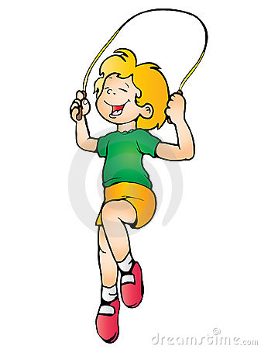
Актуальность проекта
Став в скором будущем школьниками, у детей появится больше времени на самостоятельное время провождение. Важно, чтобы они смогли самостоятельно организовать общение вне школы, во дворах, играя в подвижные игры, а не в планшеты. Для этого необходимо познакомить дошкольников с дворовыми играми, привить любовь к ним, желание играть.

Slide 4
Гипотеза
если мы познакомим детей подготовительной группы с играми, в которые играли их родители, то нынешним детям то же будет интересно в них играть;
предполагаем, что дети заинтересуются, будут охотно в них играть. Это даст возможность детям больше понимать друг друга и меньше ссориться.

Slide 5
Задачи
Образовательные:
- расширять знания детей о подвижных играх; ( - дать играм вторую жизнь, заинтересовать детей)
- формировать умение брать ведущую роль на себя, знать правила игр;
- совершенствовать навыки выполнения основных движений;
Развивающие:
- развивать умение находить партнеров для совместной деятельности и умение организовывать игры без помощи взрослых;
- развивать умение ориентироваться в пространстве, ловкость, смекалку, быстроту реакции;
- обогащать двигательный и познавательный интерес детей через игру.
Воспитательные:
- воспитывать интерес к подвижным играм, создавать условия для проявления положительных эмоций от общения в играх со старшими;
- воспитывать умение уступать товарищам, договариваться, соблюдать правила игры.

Slide 6
Ожидаемые результаты
- воспитанники получат возможность ознакомиться с подвижными играми, не входящими в ООП для обогащения своего двигательного опыта с целью проведения самостоятельной игровой деятельности, как на прогулках в детском саду, так и в совместной деятельности с родителями или сверстниками в выходные дни;
- вовлечение родителей воспитанников в жизнь детского сада

Slide 7
Развлечение с родителями
«Игры нашего двора»
Папа Вероники Ж. ( Николай Викторович) провел игру «Вышибалы».
Бабушка Ярослава О. и Назара И. ( Елена Николаевна) познакомила с игрой «Чай – чай, выручай».
Мама Силы К. (Оксана Михайловна) поделилась с нами сразу двумя играми: «Цепи кованые» и «Ручеек».
Мама Стаса М. ( Юлия Михайловна) предложила игру «А, ну-ка, догони!»

Slide 8
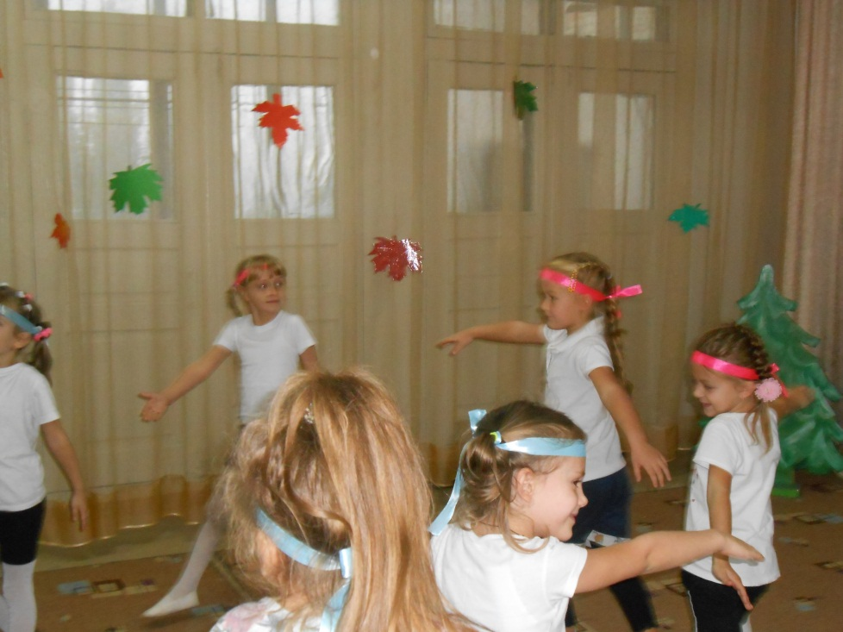
Девица идет – словно павушка плывет

Slide 9
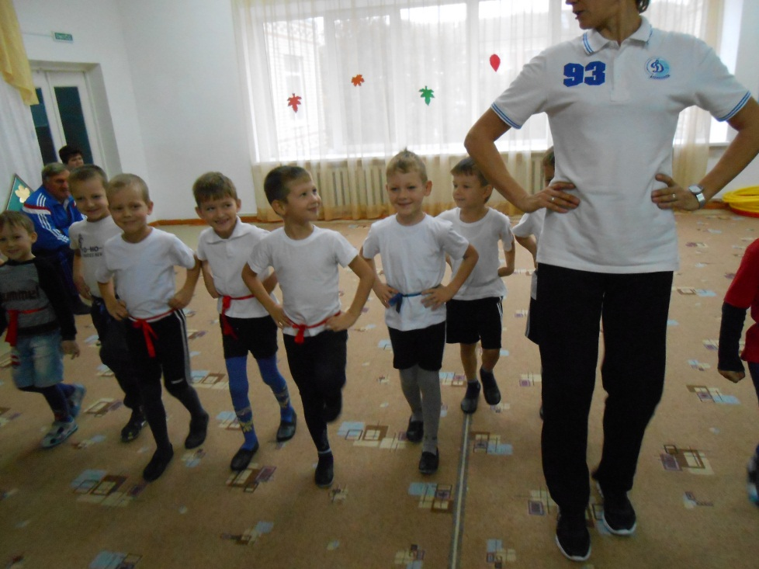
На добрых молодцев гляжу – не нарадуюсь

Slide 10
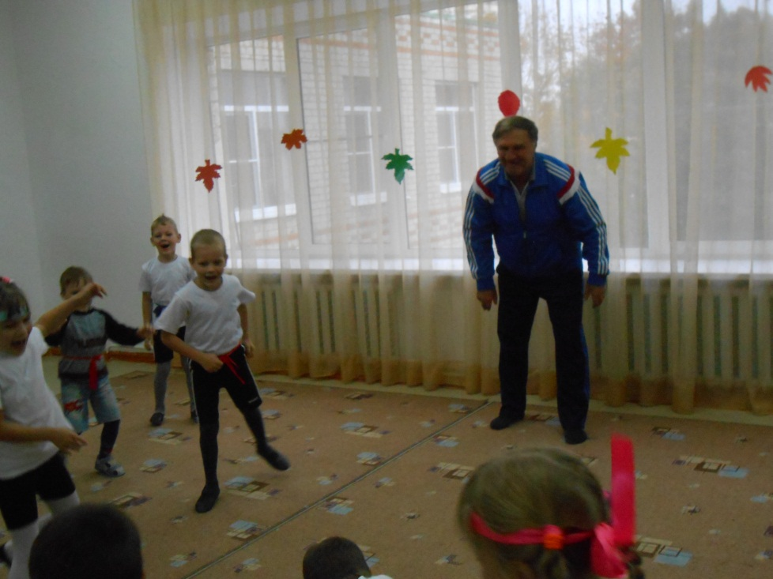
Папа Вероники Ж. ( Виктор николаевич ) проводит игру «Вышибалы»

Slide 11
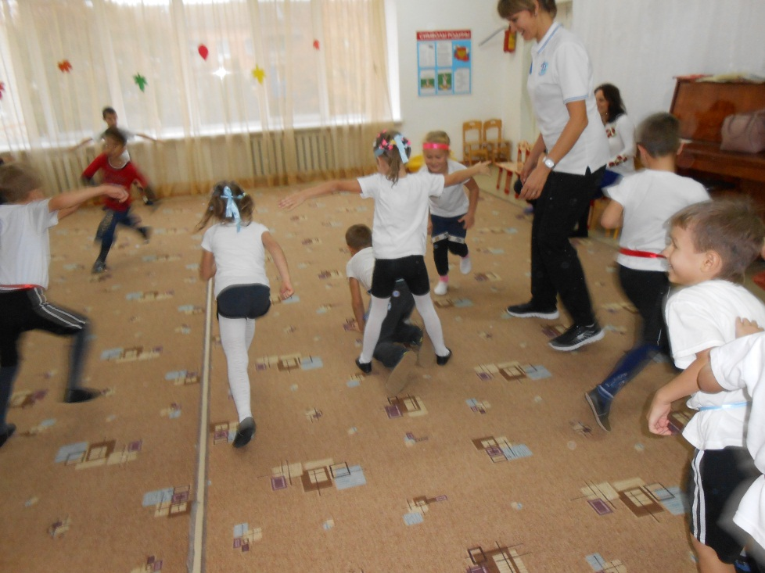
Бабушка Ярослава О. и назара И. познакомила с игрой
«Чай – чай, выручай!»

Slide 12
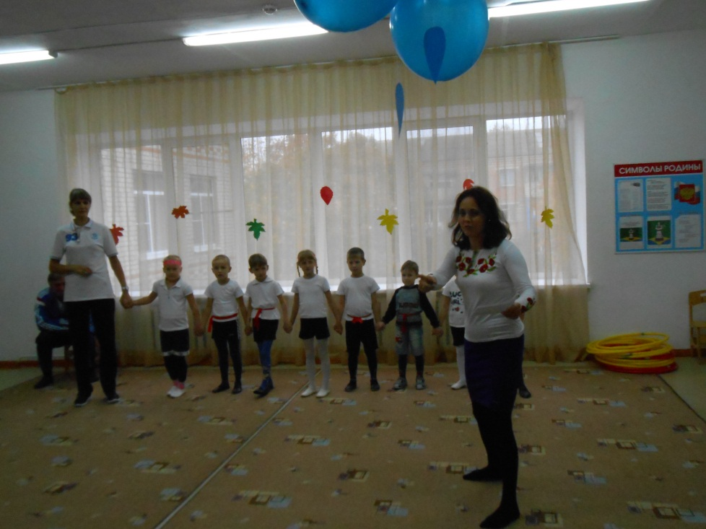
Мама силы к. ( оксана Михайловна ) поделилась с нами сразу двумя играми:
«Цепи кованые» и «Ручеек»

Slide 13
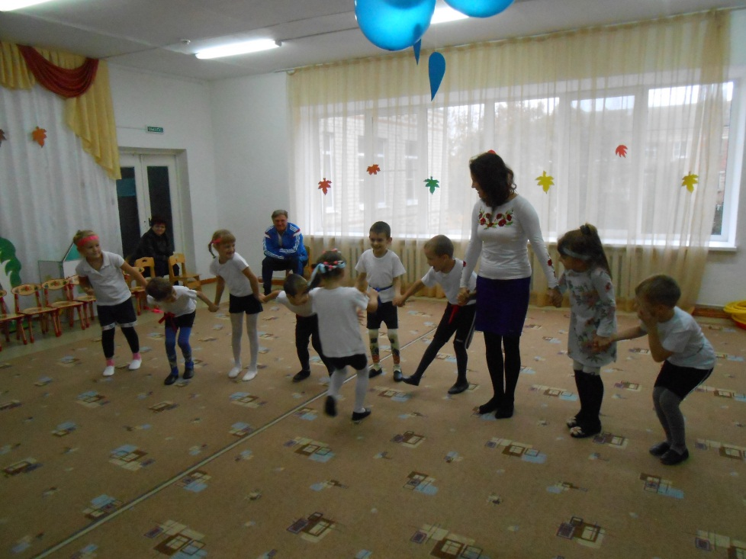
Игра: -Цепи кованые – раскуйте нас!

Slide 14
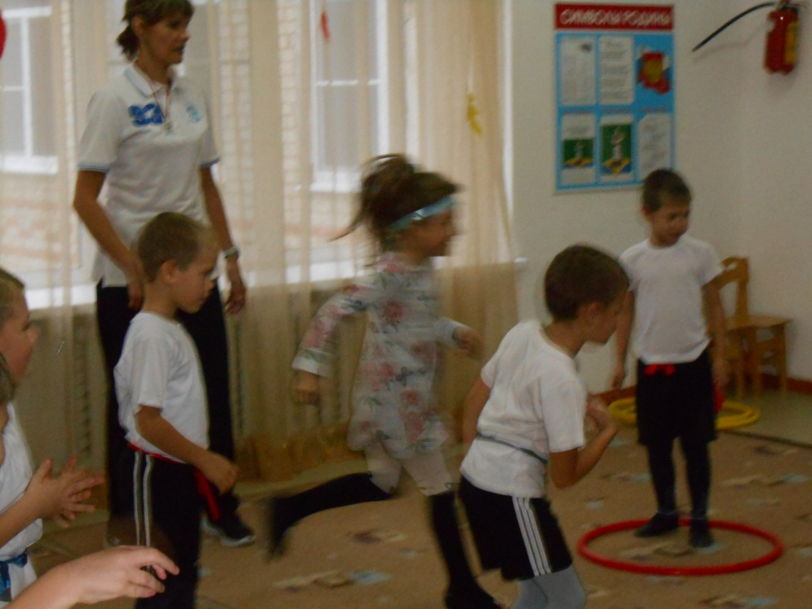
Мама стаса М. ( юлия михайловна ) предложила игру «Ану-ка, догони!

Slide 15
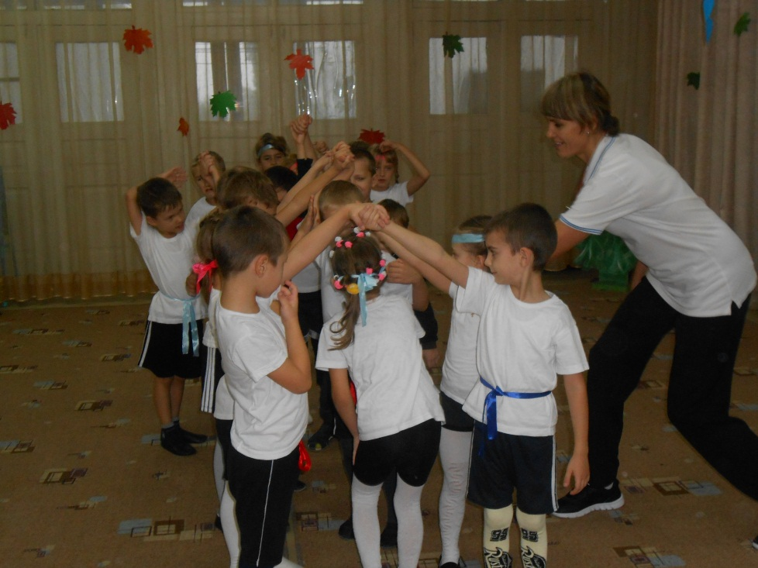
Игра « Ручеек»

Slide 16
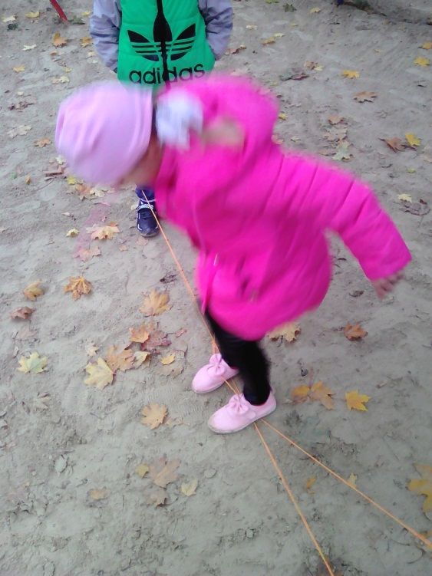
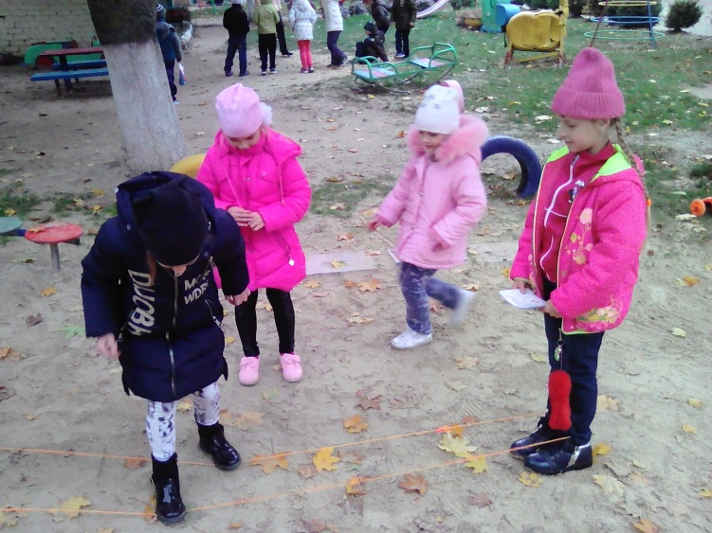
Мы играем на прогулке

Slide 17
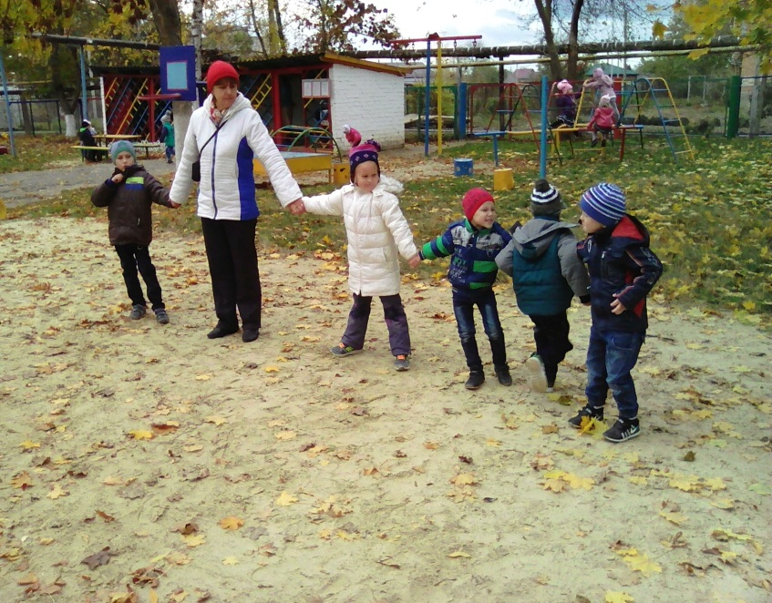
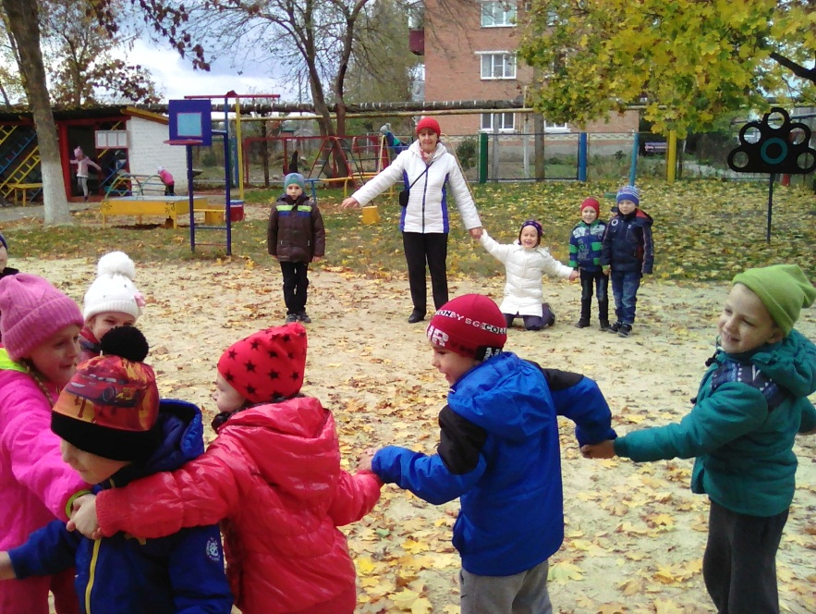
Цепи кованы, раскуйте нас

Slide 18
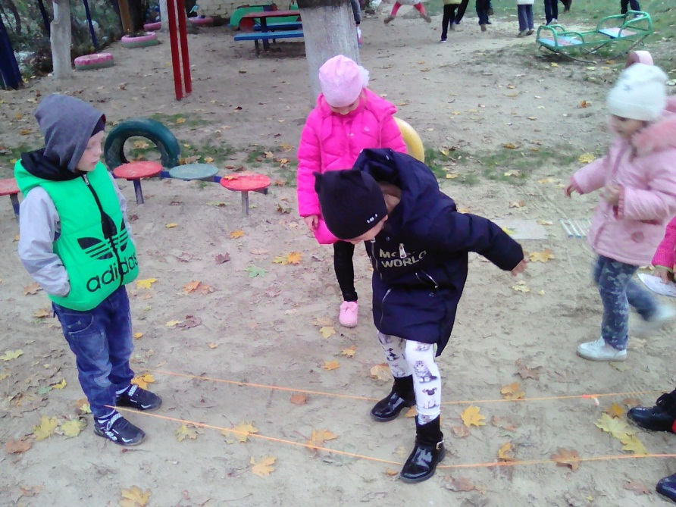

Резиночка

Slide 19


Slide 20
Цель. Формирование здорового образа жизни через интерес к дворовым играм, а так же возрождение забытых игр.
Задачи:
- закреплять знания детей о подвижных играх;
- формировать умение брать ведущую роль на себя, знать правила игр;
- обогащать двигательный и познавательный интерес детей через игру.

Slide 21
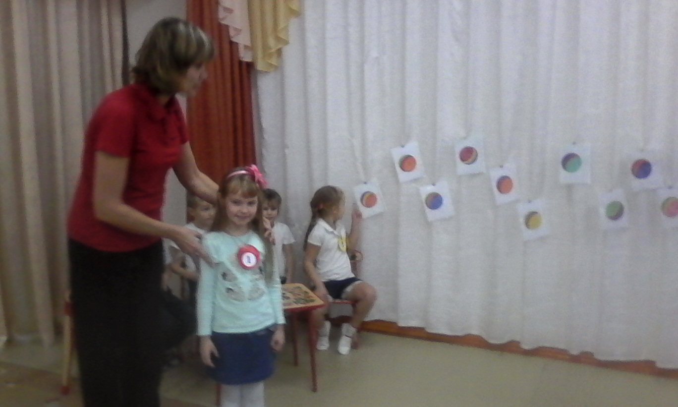
Праздник начинается

Slide 22
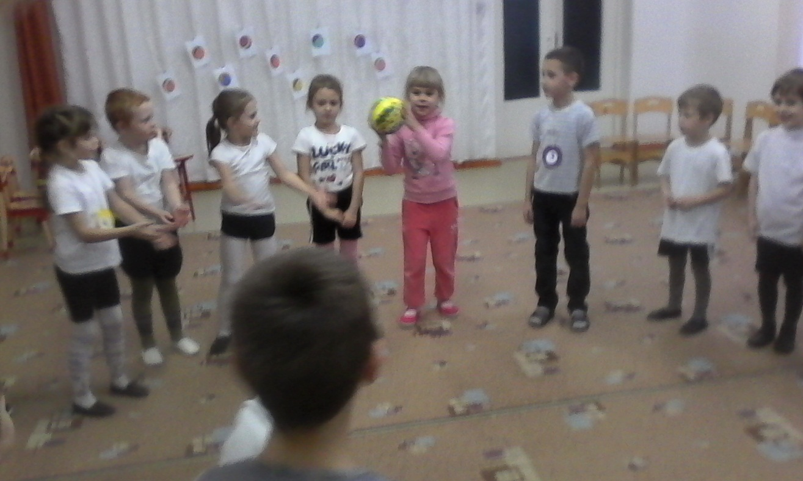
Игра «Горячая картошка»

Slide 23
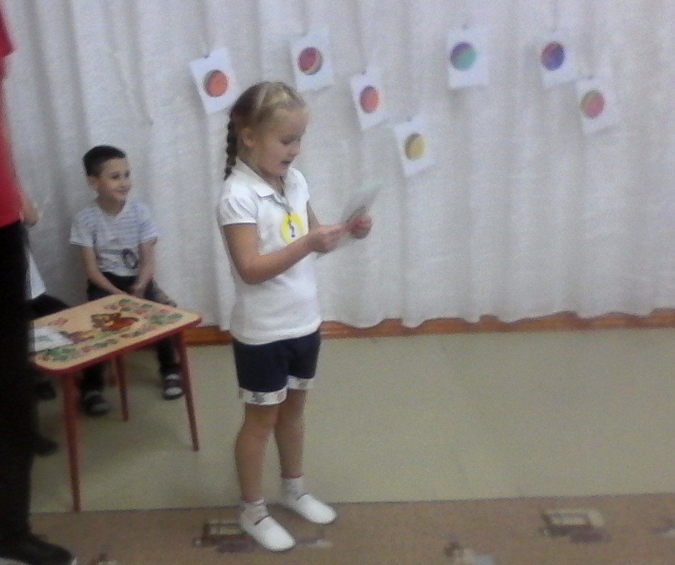
Саша оборская – игрок под № 2

Slide 24
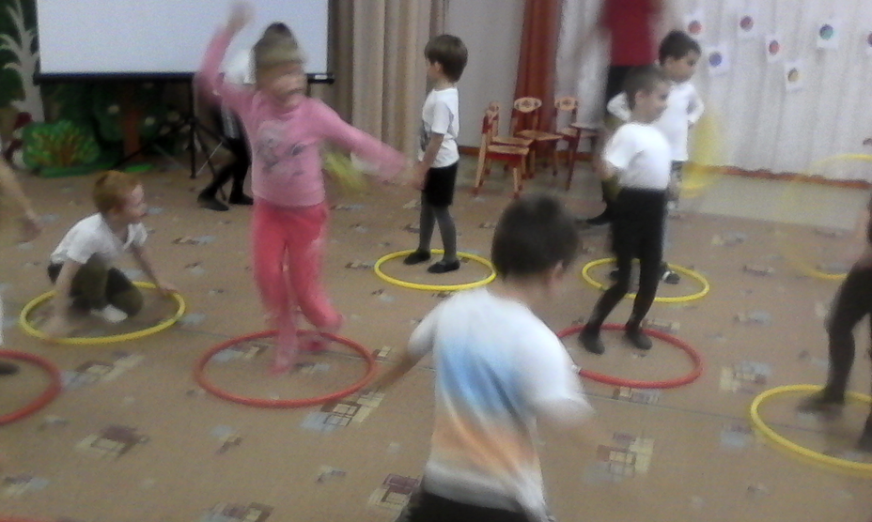
Игра «А ну-ка,догони!»

Slide 25
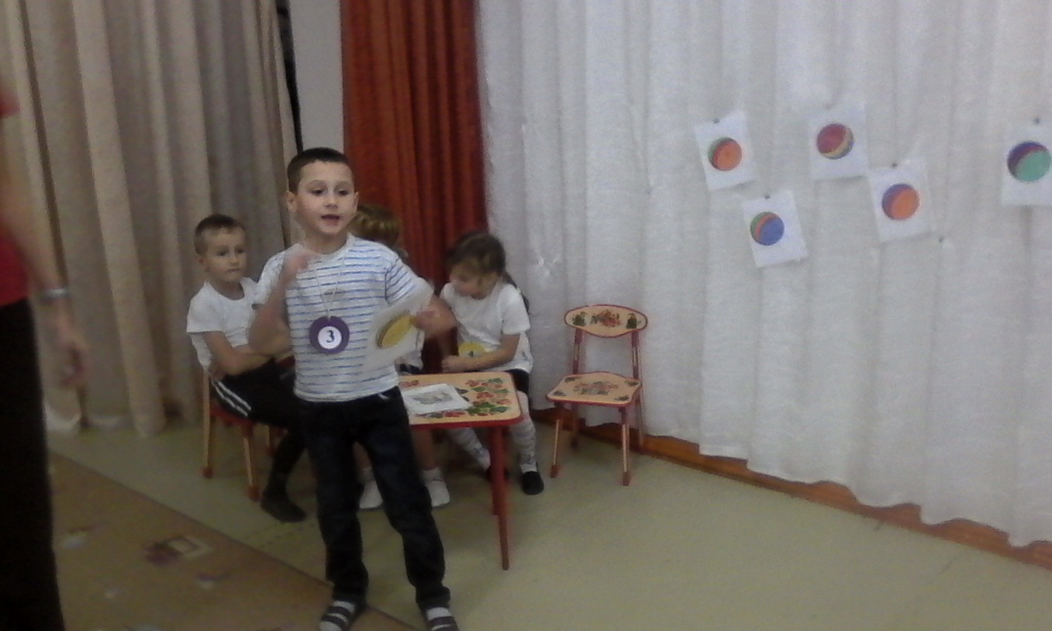
Саша о. – следующий участник

Slide 27
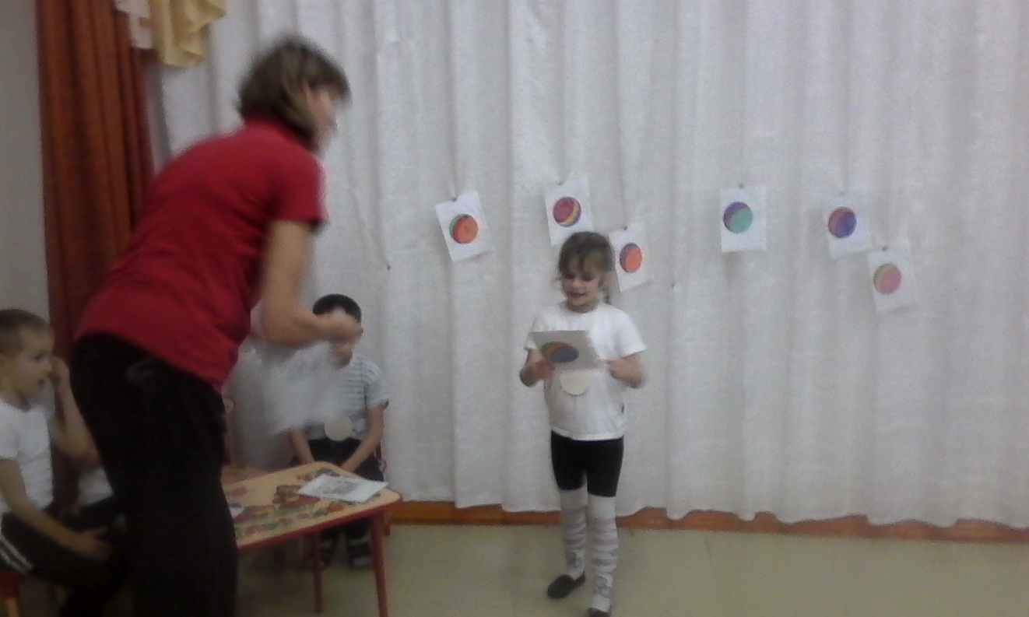
Лиза л. – участник под № 4

Slide 28
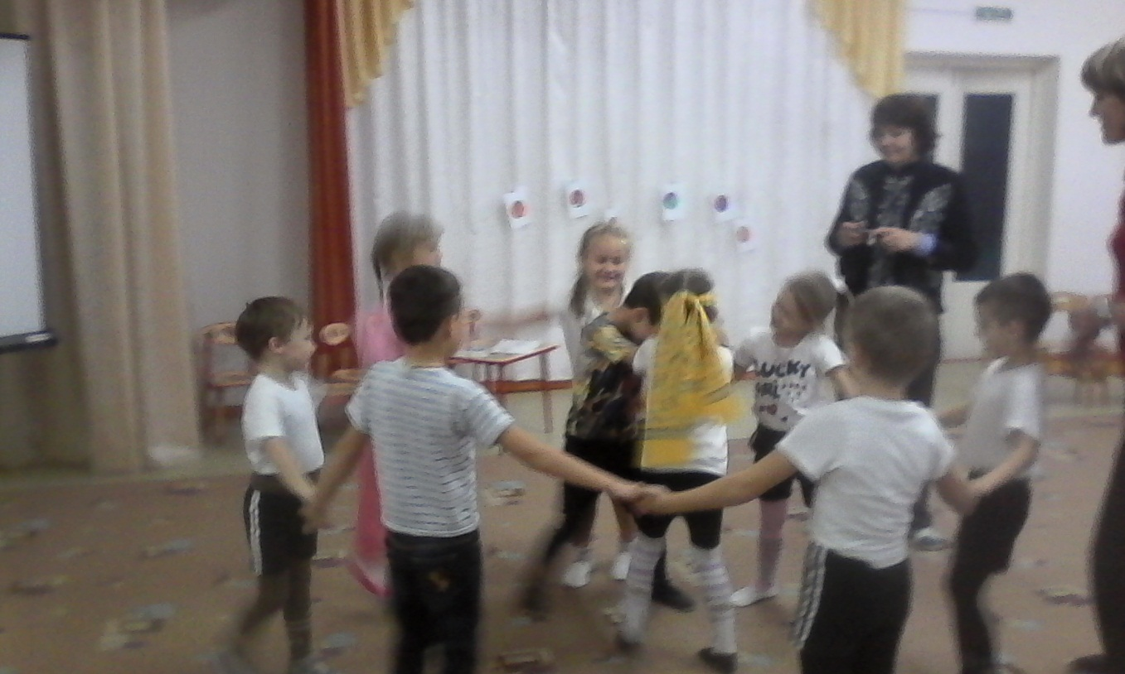
Диги-дон, диги-дон угадай, откуда звон

Slide 29
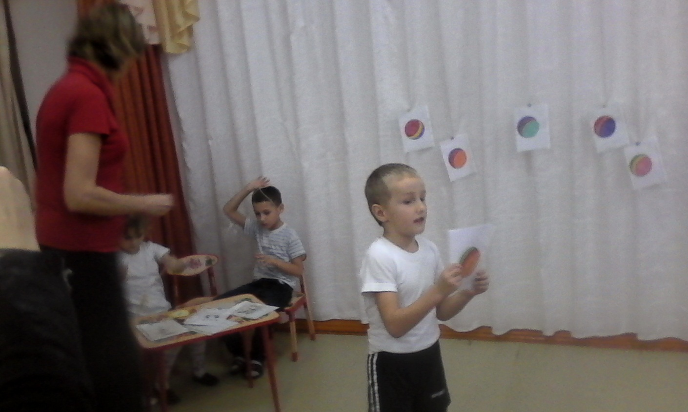
Илья с – завершает праздник

Slide 30
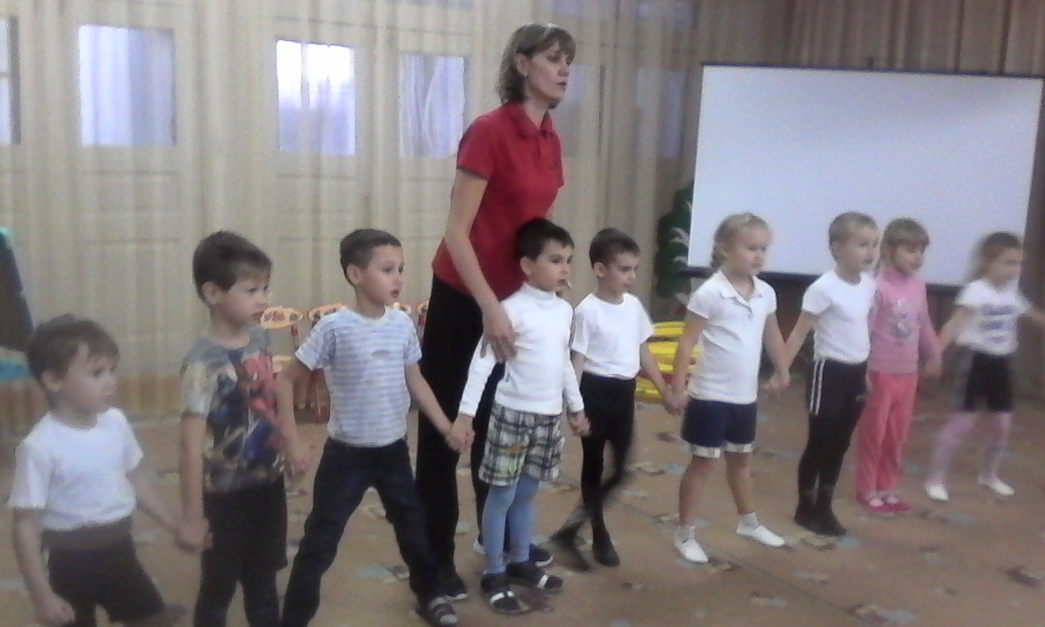
Игра «Цепи кованные»

Slide 31
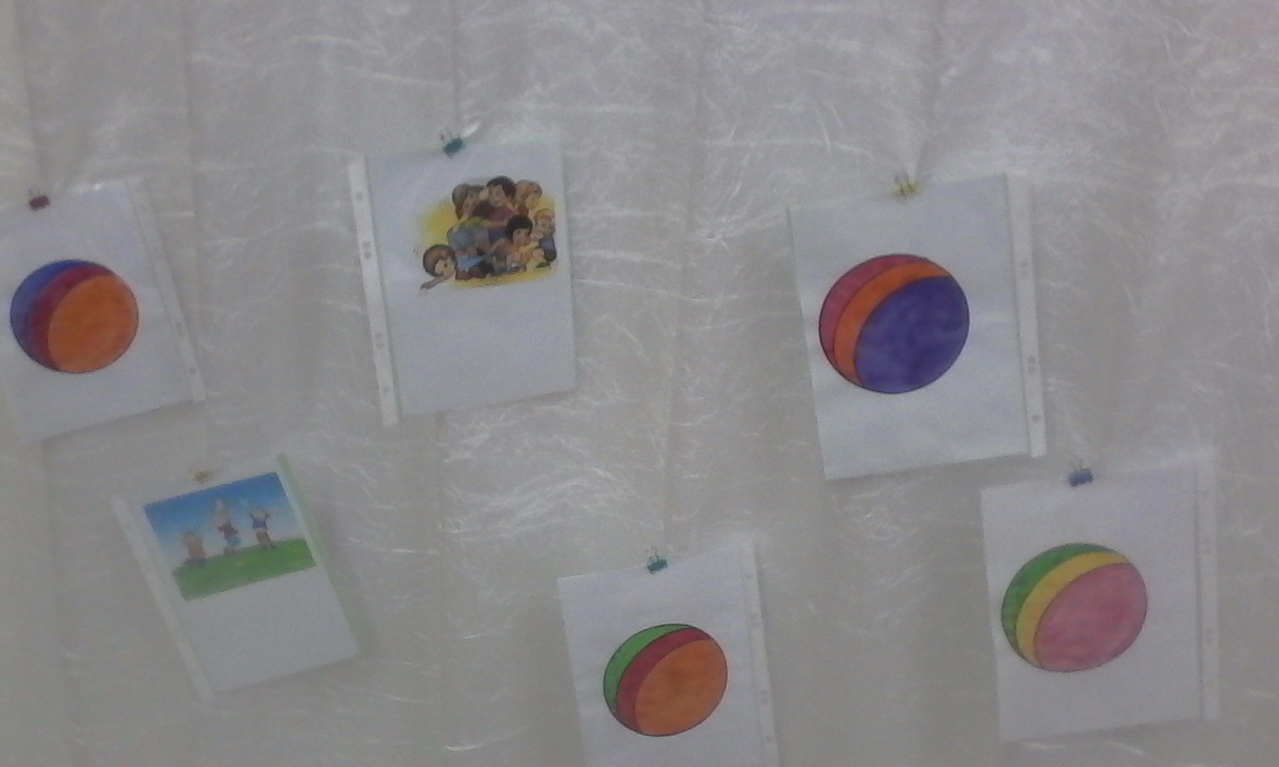
Игры, в которые сегодня не поиграли

Slide 32

Картотека подвижных дворовых игр

Slide 33


Slide 34
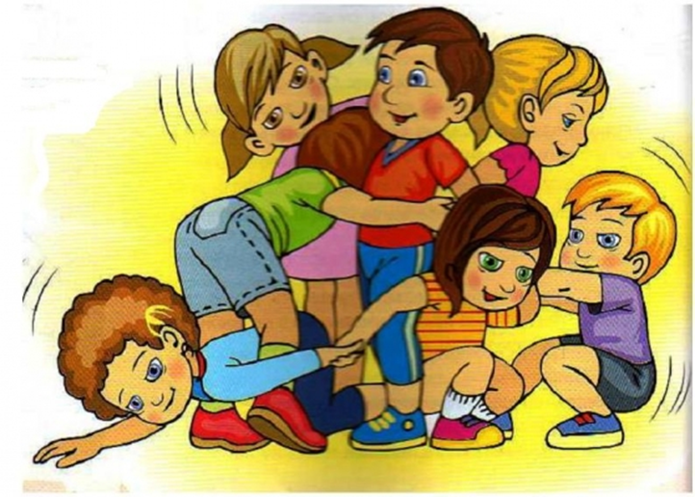

Slide 35


Slide 36
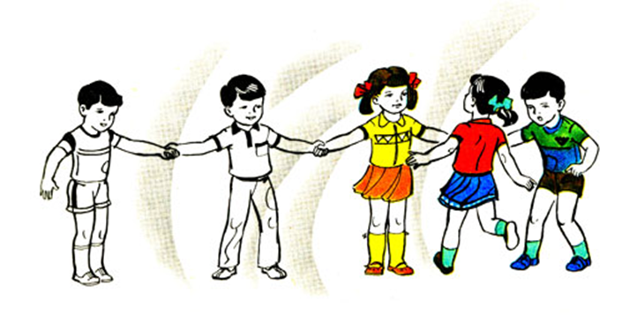

Slide 37
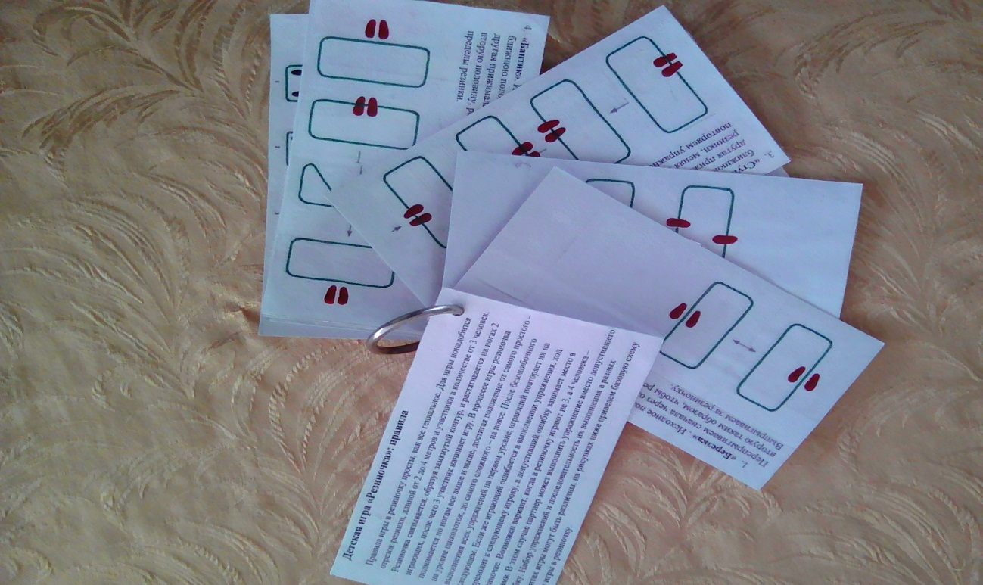
резиночка

Slide 38

Картотека загадок о спортивном оборудовании

Slide 39

Картотека загадок о видах спорта

Slide 41


